Slide 1

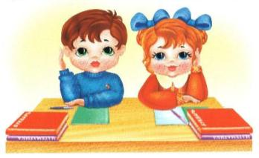
День знаний
1 сентября
Познай себя - это интересно!
Сотвори себя - это необходимо!
Утверди себя – это возможно!
Прояви себя – это реально!
МБОУ СОШ с.Наскафтым
Е.Я.Артемьева

Slide 2
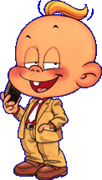

ЗАГАДКИ
1.Листы у неё белые-белые,
Они не падают с веток.
На них я ошибки делаю
Среди полосок и клеток.
2. Сели на страничку,
Тридцать три сестрички,
Сели рядом - не молчат,
Нам загадки говорят.
3. Я люблю прямоту
и сама прямая.
Сделать ровную черту
Всем я помогаю.
4. Нанесет она узор
Очень трепетный и нежный
Будь то небо или бор,
Иней тонкий белоснежный,
Зеленеющий апрель –
Всё раскрасит.. .

Slide 3

5. Пара острых, тонких ног
Без туфелек и без сапог.
На ногах — по голове
Для чего, скажите мне?
По бумаге ходят ноги,
Режут все, что на дороге.
6. У Тамары тёрочка,
Что у деток горочка.
С терки сыр катался –
Весь внутри остался.
На бумажном же листе
Тёрка стала буквой…
ТАЛАНТ

Slide 4
Что такое талант?
Талант - это выдающиеся способности человека, одарённость, дар.

Slide 5
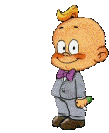
«Я талантлив!»
МЫ
Мы все вместе – творческая сила!
«Все побеждает упорный труд»
Макробий.

Slide 6


МЫ
Мы без знаний жить не сможем,
Очень нам нужны они.
Станем мы полезны людям,
Мы — хозяева Земли!

Slide 7
Воспитать себя – это не просто,
но возможно
Надо уметь трудиться;
Изучать себя;
Ставить перед собой цели;
Знать, как себя воспитывать;
Верить в успех;
МЫ гении…

Slide 8

С Днем знаний, ученик!
Сегодня праздник твой:
Мир - ярок и велик -
Ты для себя открой!!!

